Slide 1
C세미나 #3
20171655 이국준

Slide 2
목차
Chapter4~5 추가내용
Chapter6 조건문
6.1 제어문
6.2 if 문
6.3 if – else 문
6.4 다중 if 문
switch 문
goto 문
Chapter7 반복문
7.1 반복문이란?
7.2 while 문
7.3 do..while 문
7.4 for 문
7.5 중첩 반복문
7.6 break와 continue
ask!

Slide 3
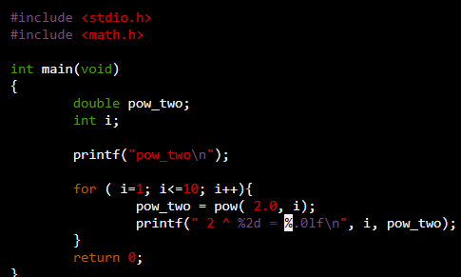
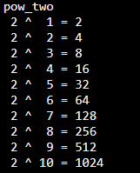
Chapter4~5 추가내용
pow.c를 반복문으로 쓰기.

Slide 4
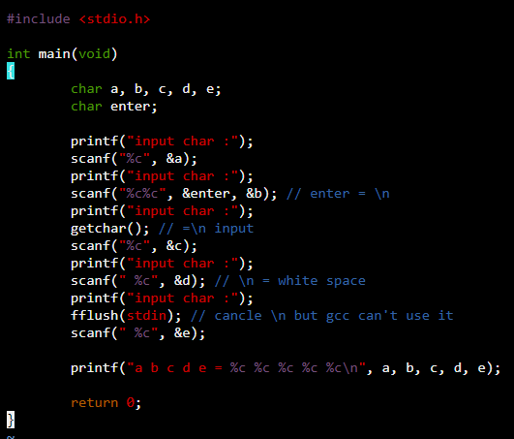
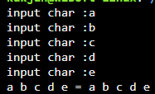
Chapter4~5 추가내용
scanf()에서 엔터 버퍼 무시하기

Slide 5
Chapter4~5 추가내용
#include <stdio.h>
#define A 10
#define B 20
int main()
{
int a = A;
int b = B;
int c = a+b;
printf("%d + %d = %d\n", a, b, c);
}
gcc -E test.c -o test.i
gcc -S test.i -o test.s

Slide 6
Chapter6 조건문
가능한 여러 가지 동작 중에서 하나를 선택하는 if..else문의 사용법을 학습한다.
관계 연산자와 논리 연산자를 학습한다.
선택할 수 있는 동작이 많은 경우에 사용되는 swich문의 사용법을 학습한다.
반복문의 흐름을 제어하는 break, continue, goto 등의 사용법을 학습한다.

Slide 7
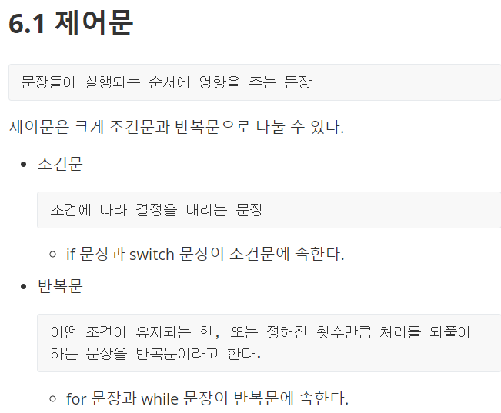
6.1 제어문

Slide 8
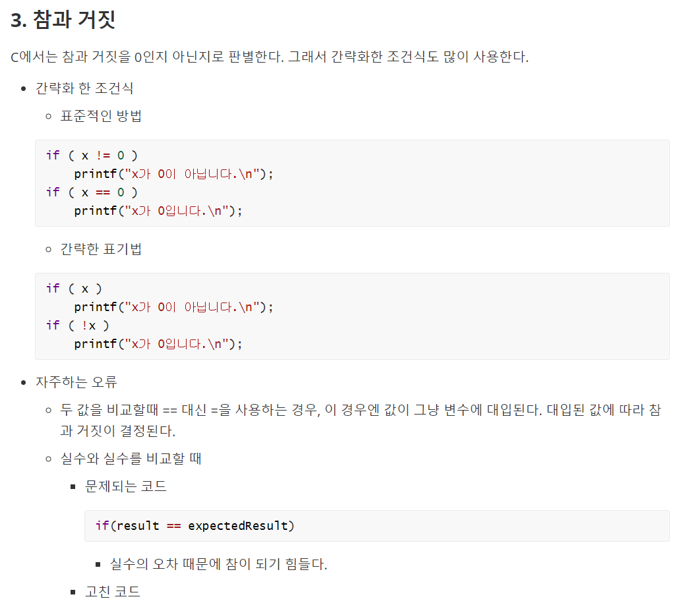
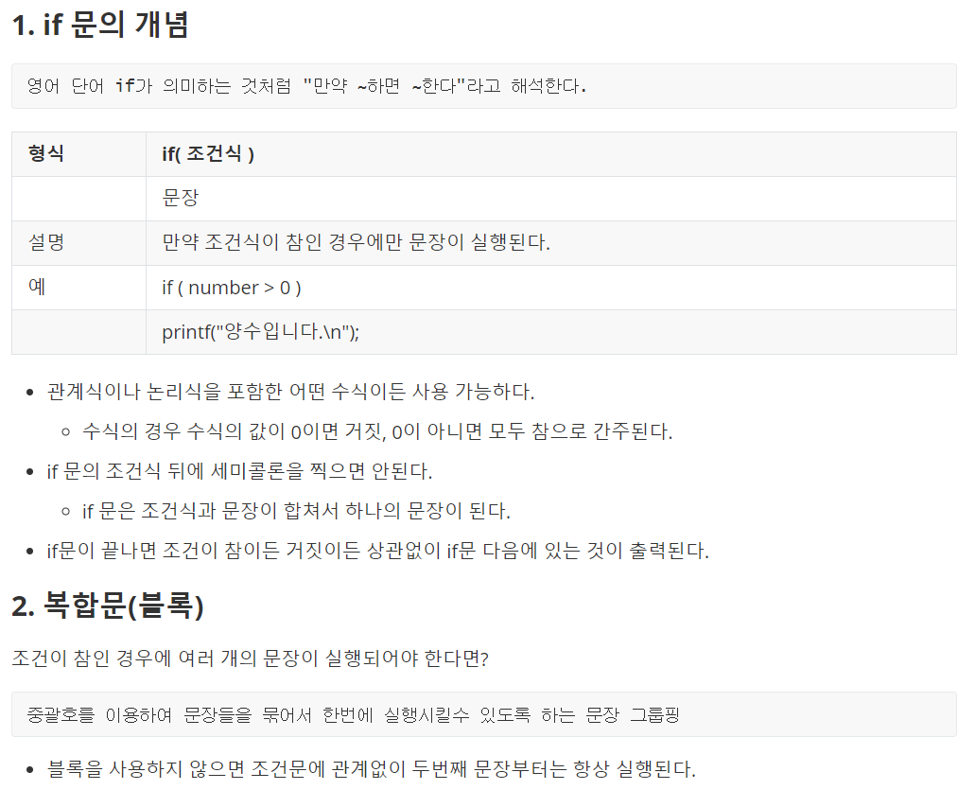
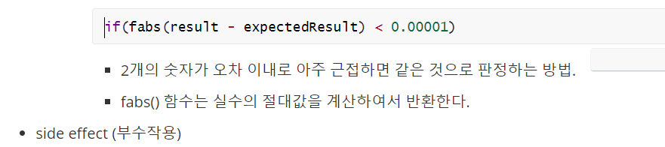
6.2 if 문

Slide 9
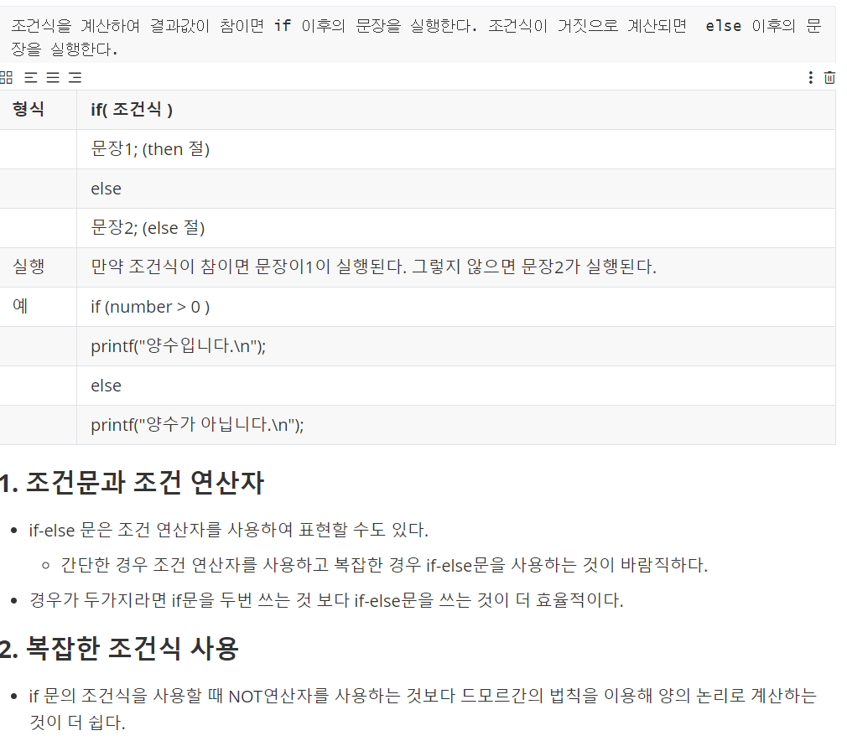
6.3 if-else 문

Slide 10
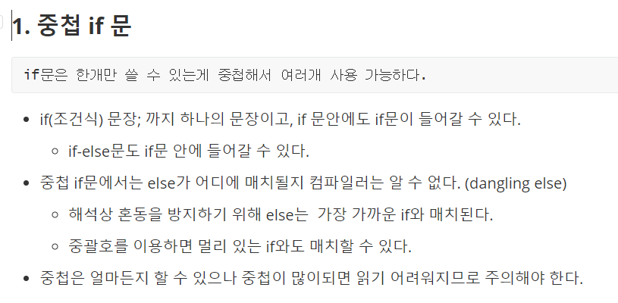
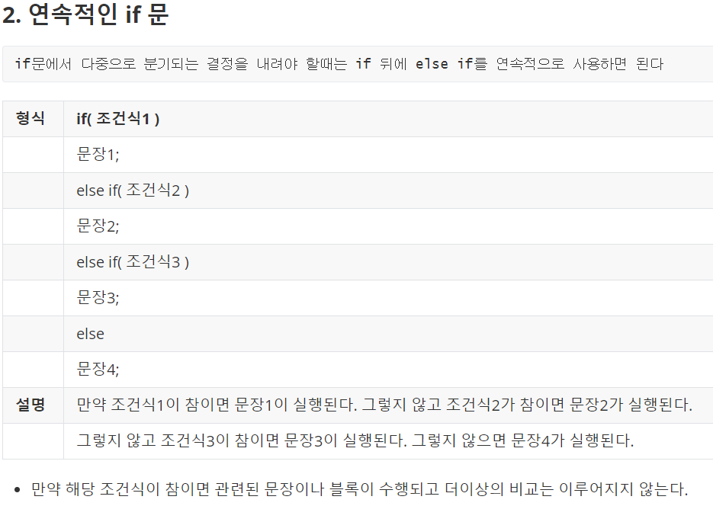
6.4 다중 if 문

Slide 11
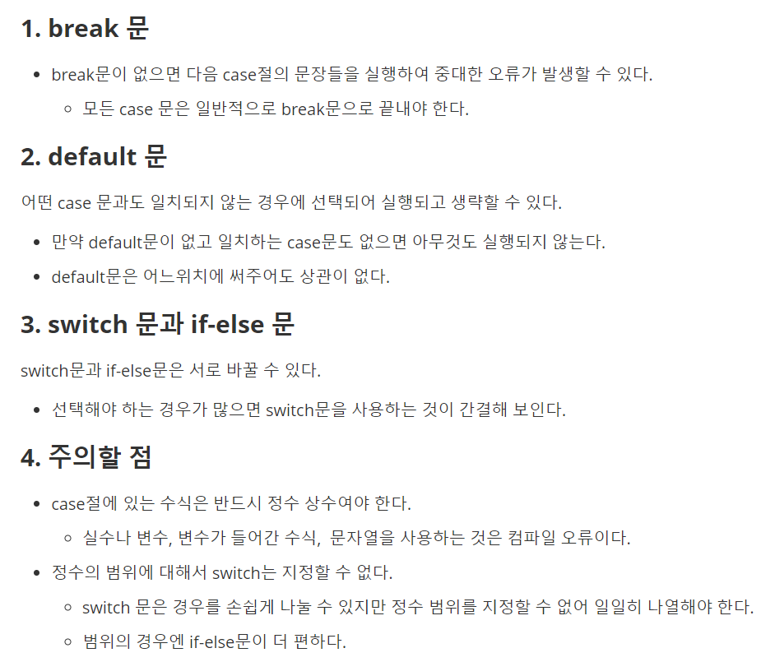
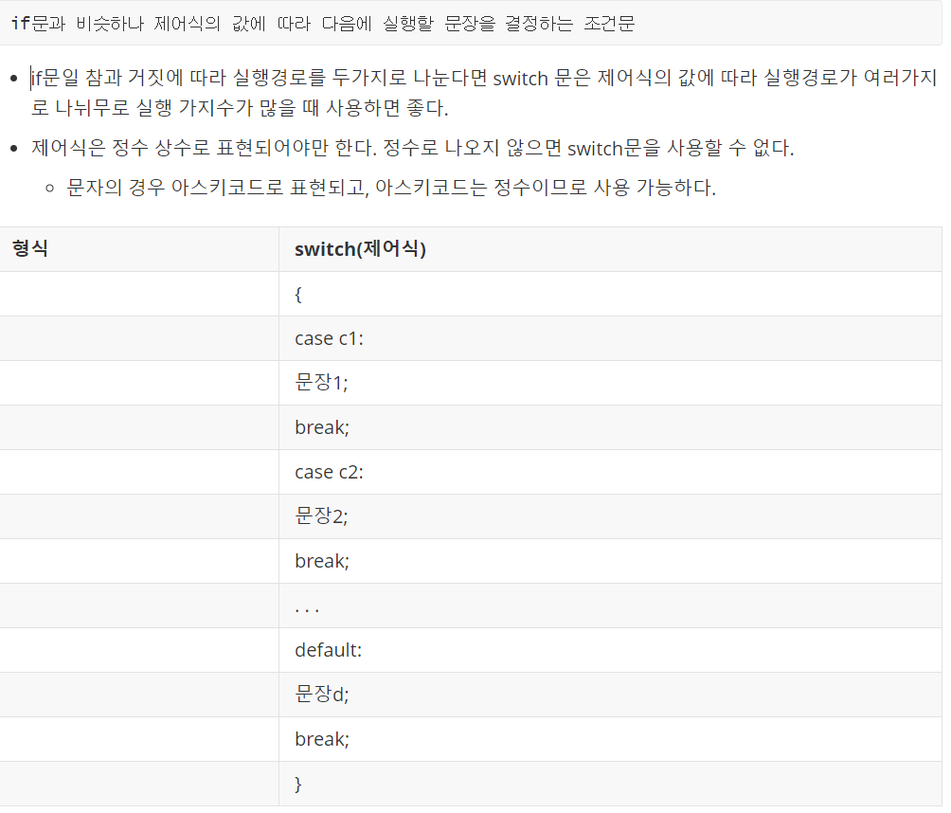
6.5 switch 문

Slide 12
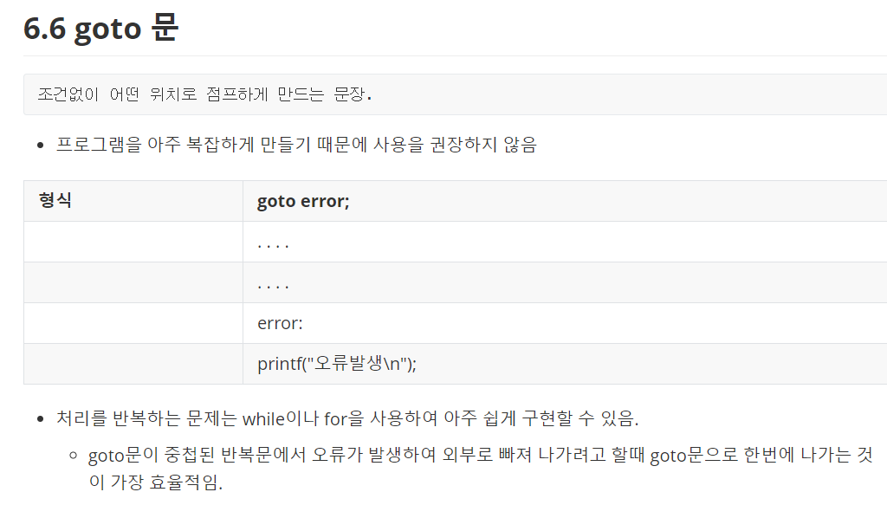
6.6 goto 문

Slide 13

Chapter7 반복문

Slide 14
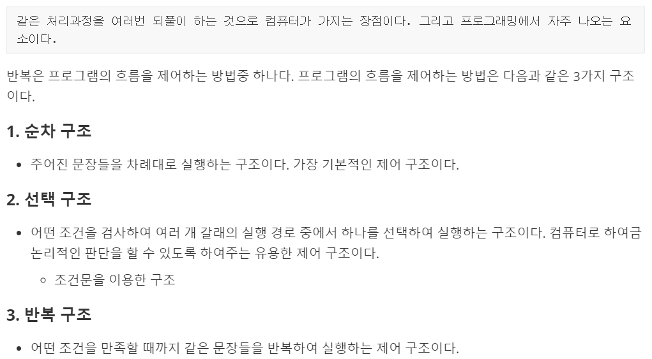
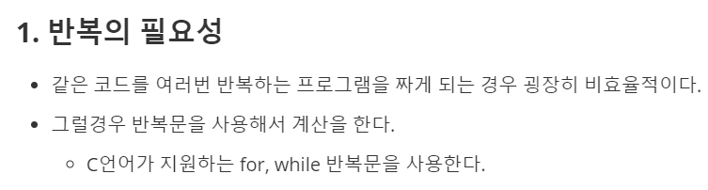
7.1 반복문이란?

Slide 15
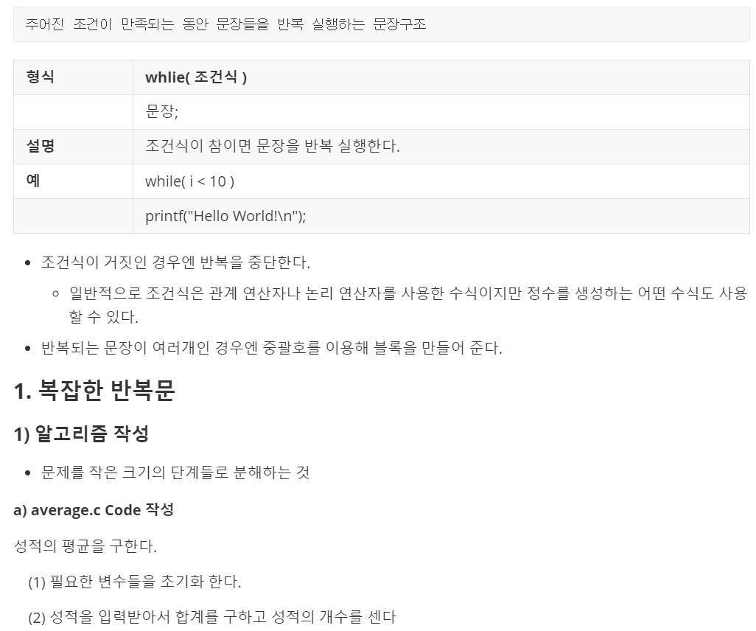
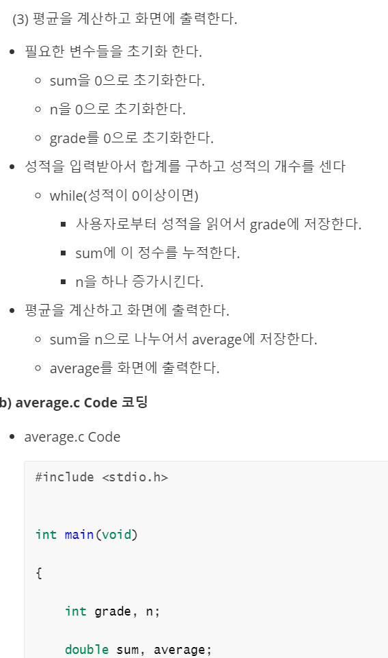
7.2 while 문

Slide 16
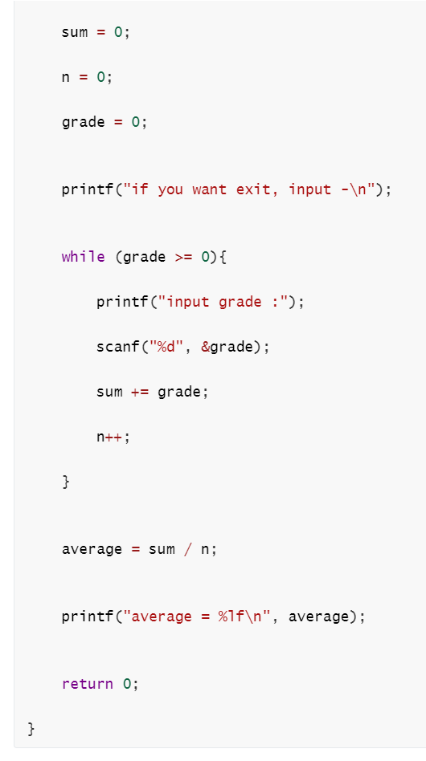
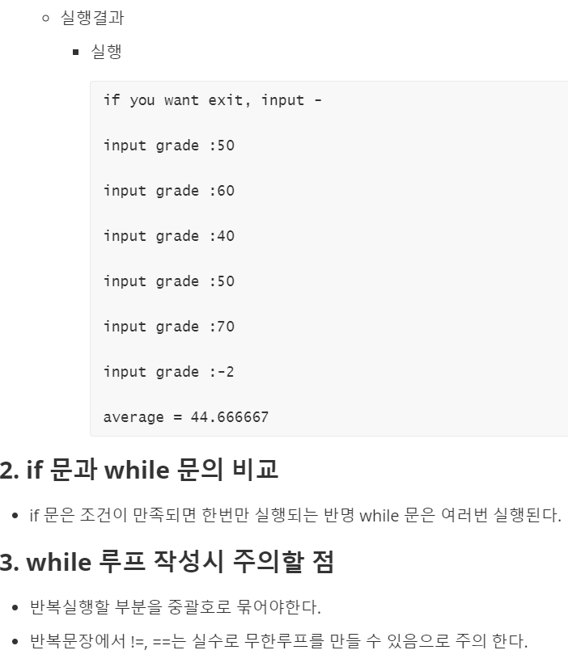
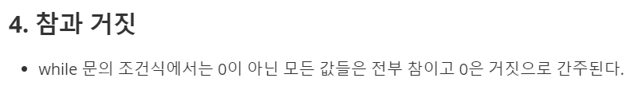
7.2 while 문

Slide 17
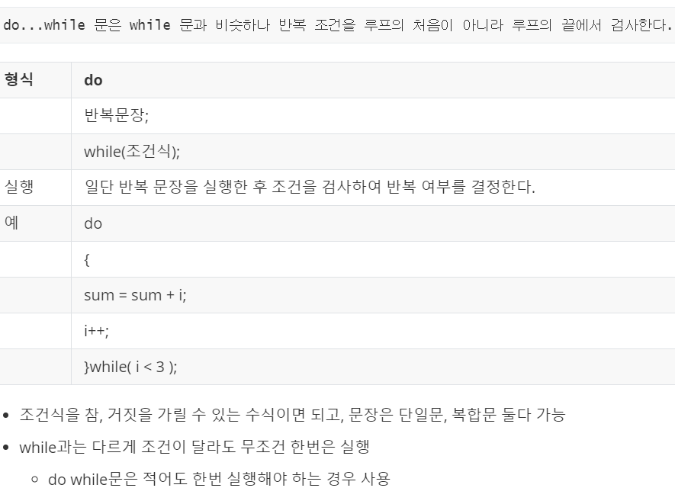
7.3 do..while 문

Slide 18
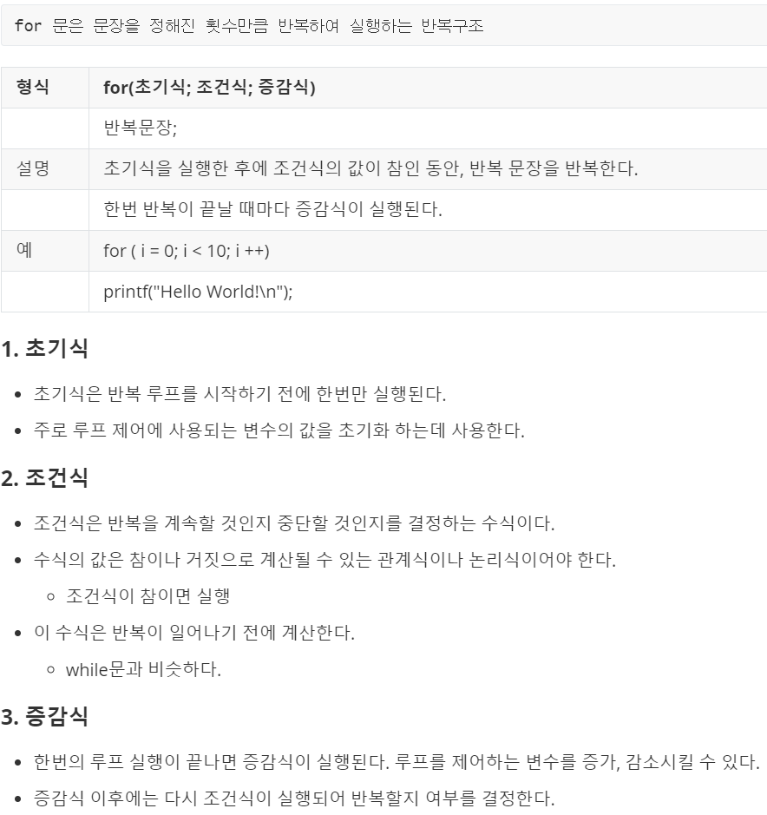
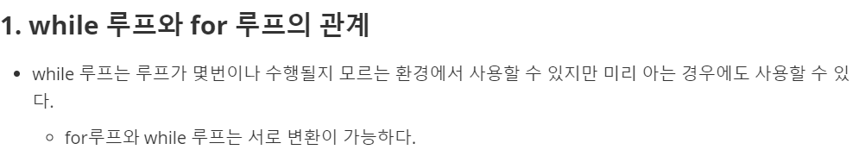
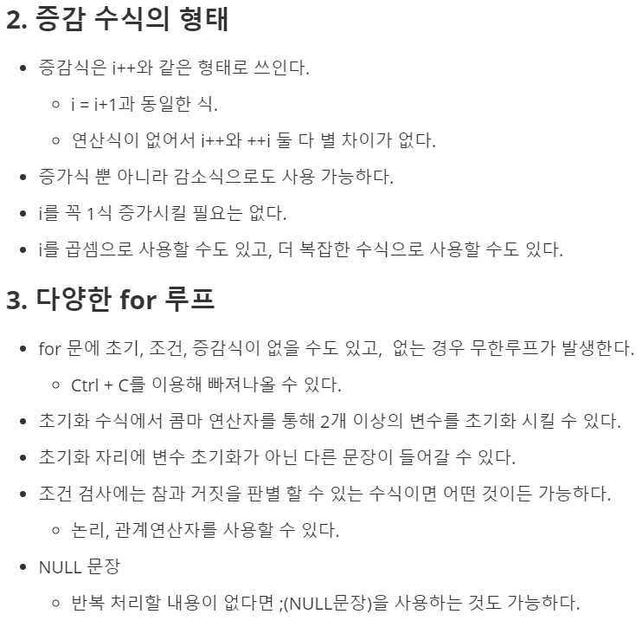
7.4 for 문

Slide 19
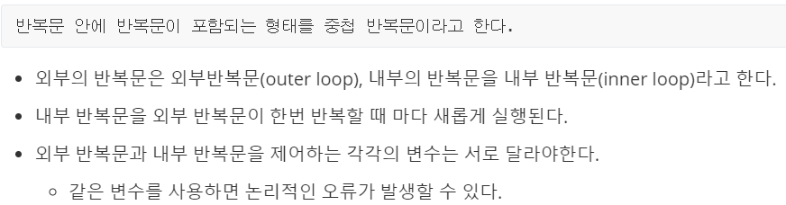
7.5 중첩 반복문

Slide 20
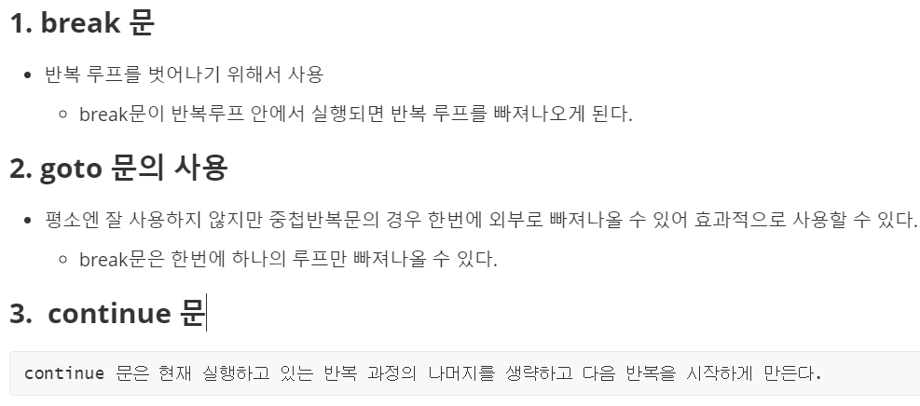
7.6 break와 continue

Slide 21
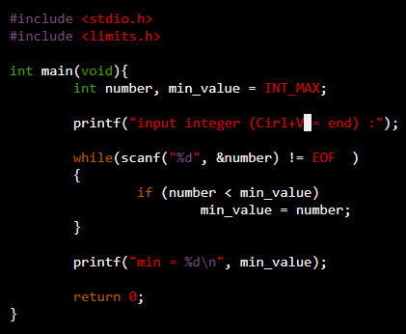
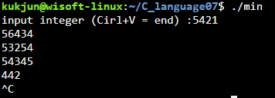
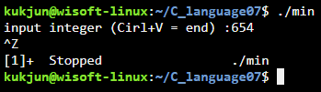
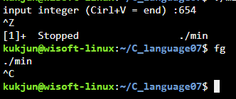
ask1 Chapter7 min.c
EOF는 리눅스 환경에서 일시정지하는 명령어와 같아 실행 할 수 없다.
종료하려면 Ctrl + C로 빠져나올 수 있다.
만약 Ctrl + Z를 한 경우..
fg를 통해 잠시 멈춰두었던 것을 다시 가져올 수 있다.
fg없이 더 실행하다보면 이미 열려있는 파일이라면서 경고가 뜨기도 한다.

Slide 22
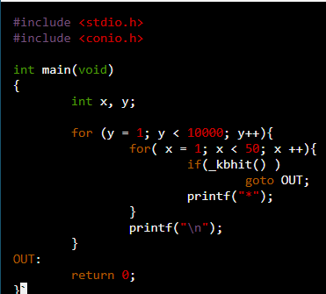

ask2 Chapter7 goto.c
컴파일 불가능.
파일의 헤더파일이 존재하지 않음.
gcc컴파일러는 해당 헤더 파일을 가지고 있지 않음.

Slide 23
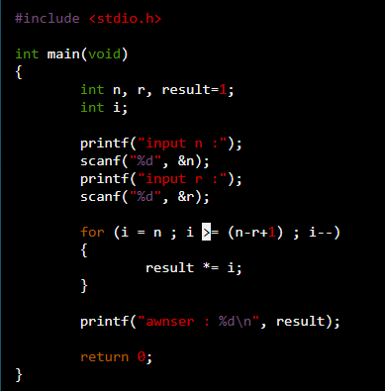

ask3 Chapter7 pro13.c
순열은 10 * 9 * 8 = 720
정답과 일치하지만 책은 다르게 나와있음 ( 30240 )

